Slide 1

ОСОЗНАННОСТЬ КАК РЕСУРС В ВЫБОРЕ КОПИНГ-СТРАТЕГИЙ
ст.преподаватель кафедры социальной и молодежной политики
Великжанина Кристина Андреевна
к.соц.н., доцент кафедры социальной и молодежной политики
Мазайлова Татьяна Александровна

Slide 2

Копинг-стратегии человека
Термин «копинг» дословно означает «преодоление», «совладание»
Копинг-стратегии
Копинг-поведение
действия, которые совершает личность для того, чтобы справиться со стрессом и вообще с трудными жизненными ситуациями.
потенциальная готовность индивида переживать
сложные ситуации, и реализуется эта
способность в конкретных копинг-стратегиях

Slide 3
Исследование проблемы совладания с трудностями (копинга) напрямую связано с важностью поддержания психологического благополучия у людей, переживающих тяжелые жизненные события, и поддержанием успешности продуктивных видов деятельности (учебной, профессиональной, спортивной), невзирая на неудачи

Slide 4
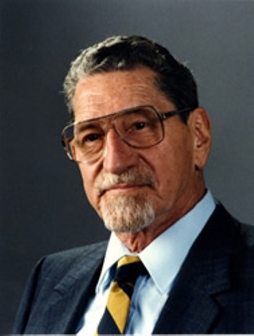
Ричард Лазарус - разработчик теории о копинг-стратегий
Американский психолог, специалист в области психологии личности и эмоций, психологического стресса и адаптации, психологического здоровья.
Автор ряда шкал и опросников, широко применяемых в исследованиях эмоциональных состояний.

Slide 5
Ресурсный подход к копинг-стратегиям
Для решения трудной жизненной задачи личность имеет определённые ресурсы, которые могут иметь
внешний характер
(например, эмоциональная и моральная поддержка окружающих)
внутренний (способности и навыки самого индивида)

Slide 6
Классификация копинга по Р. Лазарусу
Проблемно-фокусированные стратегии
11 видов
Эмоционально-фокусированные стратегии
62 вида
направлены на работу с причиной проблемы, имея целью устранение или изменение ее источника, например, обращение к поиску информации, обучение новым умениям, способствующим решению проблемы, планирование ее решения
направлены на работу с эмоциями, которые сопровождают восприятие стресса и включают активное их выражение, управление враждебными чувствами, медитации, процедуры систематической релаксации

Slide 7
Проблемно-ориентированный копинг
1
Конфронтационный копинг
2
Контролирование эмоций
действия, направленные на разжигание противоборства, столкновения.
Такие действия свойственны импульсивным людям, склонным к конфликтам.
поведение, свойственно людям сдержанным, которые предпочитают не открывать свои чувства другим.
3
Поиск одобрения и поддержки у других
4
Избегание
индивид старается привлекать для решения своей проблемы ресурсы извне, использовать социум.
предполагает уход от проблемы в иллюзии, алкоголизм, наркоманию, другие виды зависимостей

Slide 8
Эмоционально ориентированный копинг
1
Уход в замещающую деятельность
2
3
Творчество
Фантазирование
вид копинг-поведения, при котором переживание выражается через рисование, вышивание и другие формы искусства.
вид копинга, при котором личность задействует воображение; этот ресурс позволяет найти креативный выход порой из самых, казалось бы, безвыходных ситуаций.
копинг, похожий на сублимацию, хотя в данном случае выбор замещающей деятельности более широкий.
4
5
6
Выплеск эмоций
Сдерживание
Разрядка
копинг, когда даже деструктивные переживания, но в социально-приемлемой форме, могут помочь найти выход из ситуации.
копинг, при котором травмирующая ситуация вытесняется в бессознательное, посредством чего личность может существовать дальше; иногда при этом происходит переключение на другую деятельность.
поведение, когда деструктивные переживания переносятся на материальные предметы.

Slide 9

Опросник «Копинг-стратегии» Лазаруса
Подсчет результатов теста.
1. подсчитываем баллы, сумируя по каждой субшкале: никогда – 0 баллов; редко – 1 балл; иногда – 2 балла; часто - 3 балла
2. вычисляем по формуле: X = сумма балов / max балл*100
Максимальное значение по вопросу, которое может набрать испытуемый 3, а по всем вопросам субшкалы максимально 18 баллов, например, испытуемый набрал 8 баллов:
- это и есть уровень напряжения конфронтационного копинга.

Slide 10
Опросник «Копинг-стратегии» Лазаруса
Конфронтационный копинг. Агрессивные усилия по изменению ситуации. Предполагает определенную степень враждебности и готовности к риску.
Дистанцирование. Когнитивные усилия отделиться от ситуации и уменьшить ее значимость.
Самоконтроль. Усилия по регулированию своих чувств и действий.
Поиск социальной поддержки. Усилия в поиске информационной, действенной и эмоциональной поддержки.
Принятие ответственности. Признание своей роли в проблеме с сопутствующей темой попыток ее решения.
Бегство-избегание. Мысленное стремление и поведенческие усилия, направленные к бегству или избеганию проблемы.
Планирование решения проблемы. Произвольные проблемно-фокусированные усилия по изменению ситуации, включающие аналитический подход к проблеме.
Положительная переоценка. Усилия по созданию положительного значения с фокусированием на росте собственной личности. Включает также религиозное измерение.

Slide 11
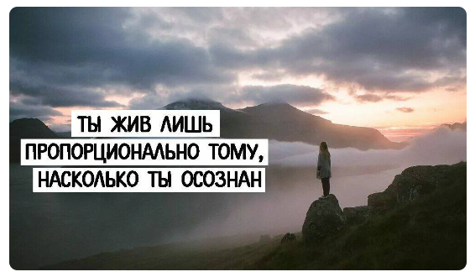

Slide 12
Понятие «осознанность»
Осознанность (англ. mindfulness) — это управляемая способность человека сосредотачиваться на выбранных событиях и ощущениях и контролировать свое внимание.
Первые эксперименты дали положительный результат: например, в исследовании 1982 года после 10-недельной медитации осознанности у 65% пациентов с хроническими болями снизились неприятные ощущения.

Slide 13
Признаки осознанности
Человек не попадает на крючок своих эмоций. Человек, практикующий осознанность, не реагирует немедленно. Он признает свои эмоции, осознает и отмечает их, но не стремится их сразу высказать и не «выливает» на других.
Замечает у себя повторяющиеся навязчивые мысли и управляет ими. Согласно некоторым исследованиям, у обычного человека возникает 60–70 тыс. мыслей каждый день. Приблизительно 98% из них одни и те же. Люди с развитой осознанностью способны обнаружить у себя преувеличенно тревожные нереалистичные мысли. Умение «отпускать» ненужные мысли и чувства — один из признаков осознанности.

Slide 14
Признаки осознанности
Проявляет живой интерес ко всему вокруг. «Осознанные» люди искренне любознательны, умеют настраиваться на текущий момент, не отвлекаются. Они умеют внимательно слушать и сопереживают другим, задают открытые, но не бестактные вопросы, тем самым создают психологический комфорт в общении.
Принимает несовершенство — свое и других людей. Осознанный человек не стремится быть идеальным со всеми и во всем. В его понимании, стремление к неоправданно высоким стандартом приводит только к разочарованию.

Slide 15
Признаки осознанности
Заботится о своем физическом и психическом здоровье. Человек принимает около 35 000 решений каждый день, на это он тратит огромную часть своих ресурсов.
Осознанность позволяет контролировать и управлять этим процессом. Человек, практикующий осознанность, следит за своим внутренним состоянием, чтобы не допустить истощения. Он действует до того, как наступит выгорание, а не после того, как оно уже произошло.

Slide 16
Классификация базовых эмоций по технологии EQuator (2014 г., специалисты университета Глазго)
Эмоция (от лат. emoveo — потрясаю, волную) — психический процесс средней продолжительности, отражающий субъективное оценочное отношение к существующим или возможным ситуациям и объективному миру.
Эмоции характеризуются тремя компонентами:
переживаемым или осознаваемым в психике ощущением эмоции;
процессами, происходящими в нервной, эндокринной, дыхательной, пищеварительной и других системах организма;
наблюдаемыми выразительными комплексами, в том числе изменениями на лице, жестами, характером голоса и т. п.

Slide 17
Классификация базовых эмоций по технологии EQuator (2014 г., специалисты университета Глазго)
В EQuator используется модель эмоций, состоящая из четырех базовых классов эмоциональных состояний (страх, гнев, печаль, радость)
Авторы исследования использовали новую технику и программное обеспечение, разработанные в университете для изучения деятельности различных лицевых мышц, участвующих в передаче сигналов различных эмоций.

Slide 18
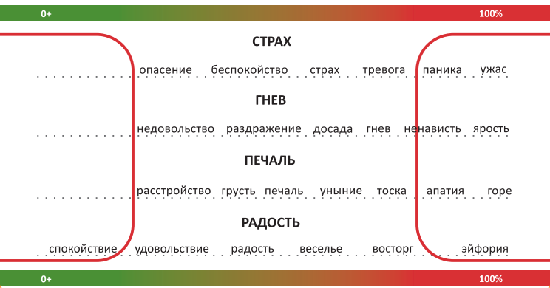

Slide 19
Алгоритм управления эмоциями
1. Осознать свою эмоцию.
2. Понять свои цели в текущей ситуации, четко определить, чего вы хотите добиться.
3. Определить, в каком эмоциональном состоянии вы будете максимально эффективны при достижении своей цели.
4. Выбрать способ достичь нужного эмоционального состояния.
5. Достичь необходимого состояния, используя выбранный способ.

Slide 20
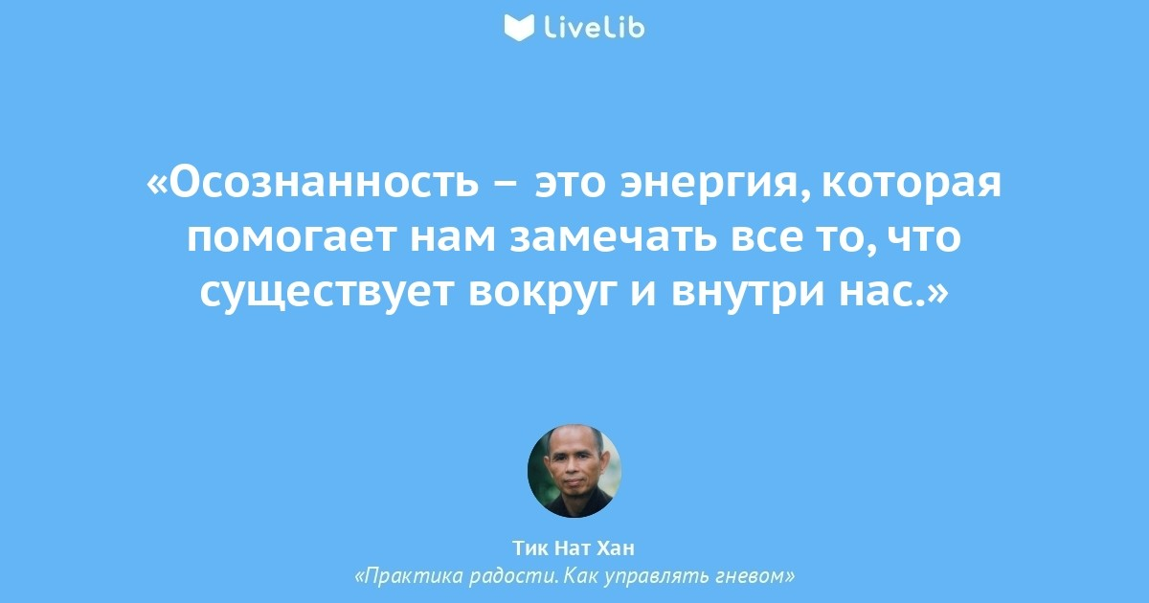
Практикум осознанности

Slide 21
Метапозиция — это такое состояние, когда вы смотрите на ситуацию как бы со стороны. Как если бы вы наблюдали за собой и своим собеседником, например, с балкона, то есть отстраненно.

